Slide 1


SUMA Y RESTA FRACCIONES HOMOGÉNEAS

Slide 2
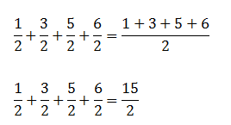

Dos o más fracciones son homogéneas si tienen igual denominador.
Para SUMAR fracciones homogéneas se tiene en cuenta el siguiente procedimiento:
1. Se suman los numeradores.
2. Se mantiene el mismo denominador.
3. Se simplifica si es necesario.

Slide 3
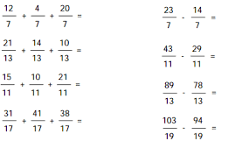
Realizar las siguientes sumas de fracciones homogéneas:

Slide 4
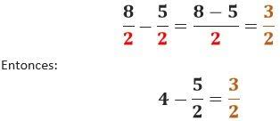
Dos o más fracciones son homogéneas si tienen igual denominador.
Para RESTAR fracciones homogéneas se tiene en cuenta el siguiente procedimiento:
1. Se restan los numeradores.
2. Se mantiene el mismo denominador.
3. Se simplifica si es necesario.

Slide 5
Realizar las siguientes restas de fracciones homogéneas:

